Slide 1
醫療新焦點:間質幹細胞大應用
什麼是細胞治療
什麼是間質幹細胞
間質幹細胞的臨床使用
細胞治療在台灣的法律規定
中山醫學大學附設醫院
巫康熙 教授/醫師

Slide 3
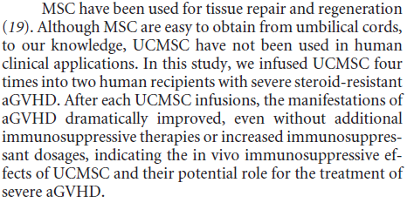

Slide 4
幹細胞和諾貝爾醫學獎
Thomas因骨髓移植於1957獲諾貝爾獎
2010: 試管嬰兒之父 摘諾貝爾醫學獎，一度受宗教界與輿論批判 卻造福400萬試管嬰兒
2012諾貝爾醫學獎/山中伸彌

Slide 5
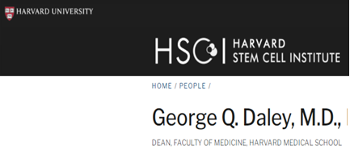
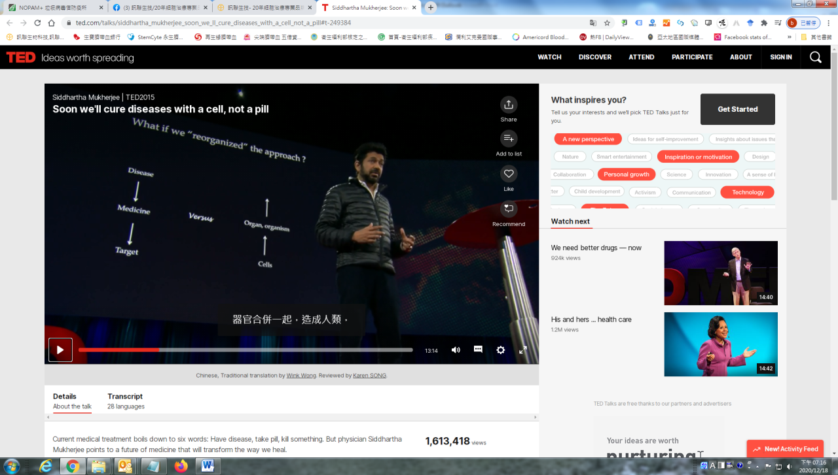
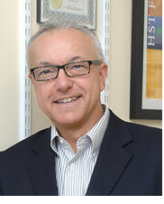

全球及台灣迎接再生醫學時代！
2017年美國FDA鼓勵產業發展新型細胞療法，哈佛大學知名生物學家George Q. Daley醫師呼應：
若20世紀是藥物治療的時代，那21世紀將是細胞治療時代！
《紐約時報》100部最有影響力書籍《癌症的傳記》的作者辛達塔·穆克吉醫生：
Soon we'll cure diseases with a cell, not a pill
https://www.ted.com/talks/siddhartha_mukherjee_soon_we_ll_cure_diseases_with_a_cell_not_a_pill
過去，是靠 藥物(抑制) 的時代，
現在，進入細胞治療(再生醫學)時代！
醫療新焦點。間質幹細胞大應用
中山附醫巫康熙教授
資料來源：蘋果日報 2011/4/23
本資料僅供訊聯生物科技股份有限公司使用
Notes:
Siddhartha Mukherjee: Soon we'll cure diseases with a cell, not a pill https://www.ted.com/talks/siddhartha_mukherjee_soon_we_ll_cure_diseases_with_a_cell_not_a_pill
Siddhartha Mukherjee(辛達塔·穆克吉，印度裔美國醫生)-以2010年《癌症的傳記》一書，獲一般非小說類普利茲獎、《時代周刊》評選100年最佳非小說類作品之一、《紐約時報》100部最有影響力的書籍。

Slide 6
何謂細胞治療?
用(人類)的細胞來治療疾病或受傷的組織
如紅血球治療貧血
造血幹細胞(骨髓移植)是用得最久的幹細胞治療
幹細胞可分泌許多的物質來修復受傷的組織，是細胞治療很好的來源
自體 vs 異體

Slide 7
細胞治療
依據細胞的來源和作用可大致分為:
免疫細胞治療(大多應用於癌症的治療)
胚胎幹細胞(理論上最有潛力，但較多倫理上的考量)
造血幹細胞(包括臍帶血，以前大多應用於血療疾病，現已應用到其它疾病)
間質幹細胞

Slide 8
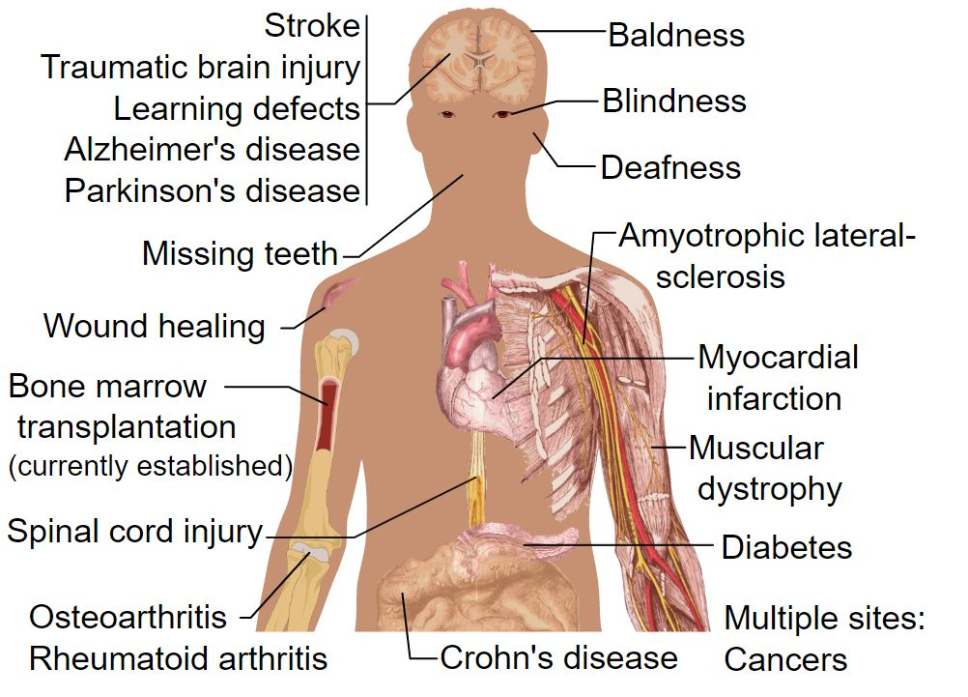
全球細胞治療與應用疾病
禿頭—醫美
神經
相關
眼耳疾
牙齒
心血管
傷口修復
肌肉萎縮
脊椎
糖尿病
關節炎
癌症
資料來源: https://clinicaltrials.gov/

Slide 9
幹細胞的真和假
2005年12月: 韓國克隆之父黃禹錫幹細胞克隆造假風波
2015年11月: 日本居里夫人小保方晴子 PS 出可分化為多種細胞的「STAP 萬能細胞」
2018年10月: 31篇論文驚爆造假 哈佛專家「心肌可再生」影響一代人
對岸大陸????

Slide 10
2016年百度害死了一個年輕人：魏則西事件
今天中國的媒體為了一個年輕人的死亡而普遍哀悼。然而這名年輕人之所以過世，是因為他用了百度的搜尋，找到了排名第一的一間醫院去接受化療。問題是，這間醫院使用的療法還是已經被醫界淘汰的方式，而它之所以排名第一是因為投放了廣告。
雖然說商業公司拿錢接受廣告本來就是天經地義，不過根據中國的醫療法規，公立醫院是不允許投放廣告的。此外，這件事更彰顯了一個搜尋引擎、一個入口網站的商業利益底線問題。
之前百度也曾經將原本經營的「血友吧」社群（血友病病友交換資訊的社群）賣給了私人醫院，引發軒然大波。而搜尋引擎的影響面更廣，哪些錢該拿，哪些錢不該拿，該不該受到更高單位的監管，這個事件目前在中國的媒體面臨嚴厲批判，而可能是中國最大的搜尋引擎近年來面臨的最大危機。

Slide 11


Slide 12
HSC sources (造血幹細胞的來源)
Bone Marrow (MB)
Peripheral Blood Stem Cell (PBSC)
Umbilical Cord Blood (UCB)
Others (fetal liver)
Autologous
Allogeneic (sibling, match unrelated donor
(MUD), mismatch, haploidentical)

Slide 13
HSC治療其它的疾病
1. Stroke
2. Hear failure
3. Ischemic heart disease
4. Critical limb ischemia

Slide 14
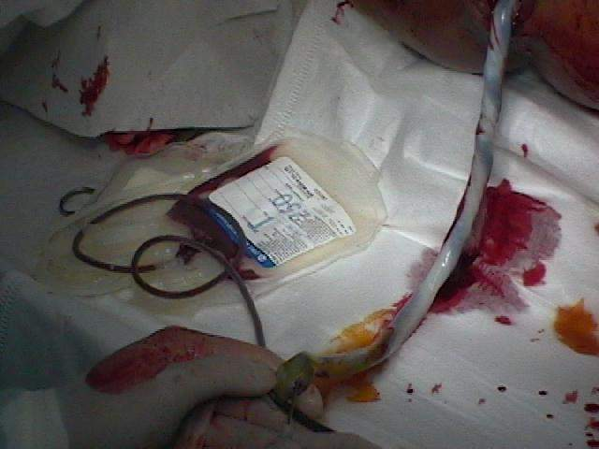
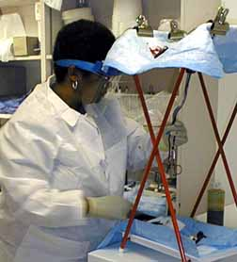
什麼是臍帶血/臍帶 ?

Slide 15
臍帶血/造血幹細胞的現在和未來
目前臍帶血幹細胞用在免疫不全、癌症治療或再生不良性貧血方面，
近年來，科學家已成功的將臍帶血幹細胞用來修補受到損傷的各種不同組織，不久的將來，人類很快能夠用自己的臍帶血幹細胞分化發育出新的器官來置換受傷害的器官，
未來應該還可以用在基因治療上，用來矯正基因缺失，和治療自體免疫疾病, 先天性異常的遺傳疾病病人。

Slide 16
間質幹細胞(MSC)

Slide 17
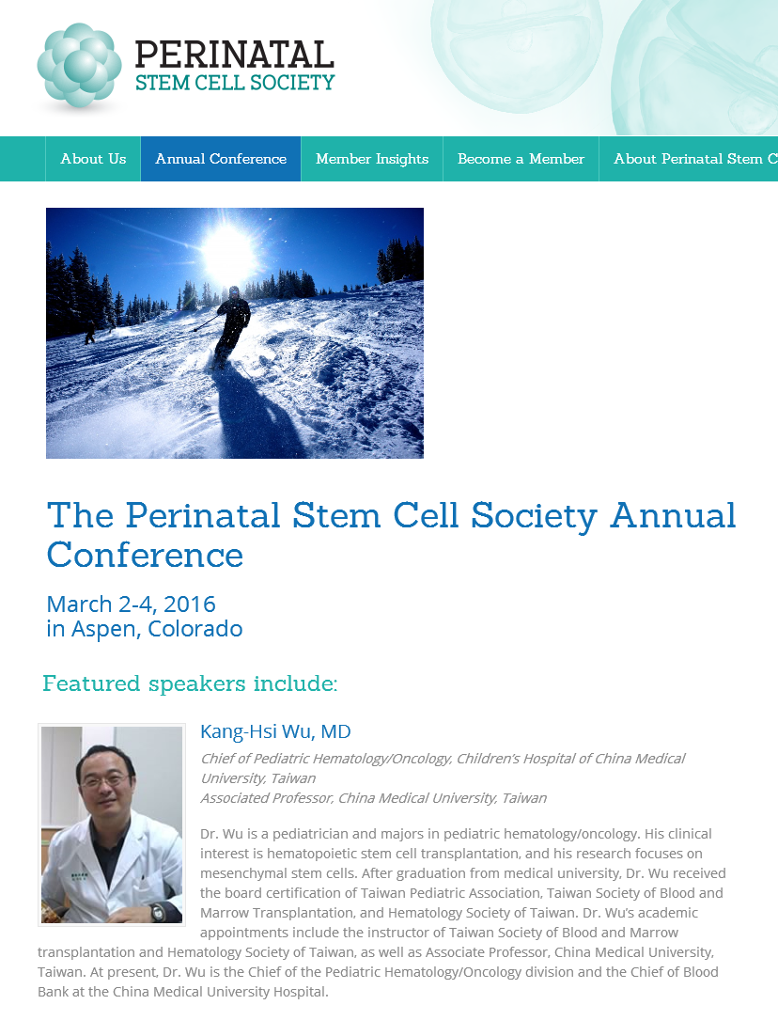
  2016 Perinatal Stem Cell Society Conference.
  March 2-4, 2016 in Aspen, Colorado
  Topic: Clinical application mesenchymal stem cells derived from umbilical cord in hematopoietic stem cell transplantation.

Slide 18
MSC: Appealing characteristics
Anti-inflammatory properties
Low immunogenicity and suppress alloreactive T cell response (transplanted allogenic MSC are not rejected)
Pluripotent-self renewal and wide differentiation into multiple lineages
Can home to the bone marrow (damaged tissues)
Trophic influence on tissue repair
Anti-apoptosis, angiogenesis, growth factor production, neuroprotection, anti-fibrosis

Slide 19
Clinical applications/trials of MSCs
Immune suppressive properties of MSCs (GVHD, Crohn’s disease, multiple sclerosis, et al)
Myocardial injury
Osteoarthritis/degenerative disc disease
Pulmonary disease (bronchopulmonary disease, ARDS)
Liver disease
Diabetes
Ischemic stroke/ALS
Cell Stem Cell. 2015 Jul 2;17(1):11-22.

Slide 20
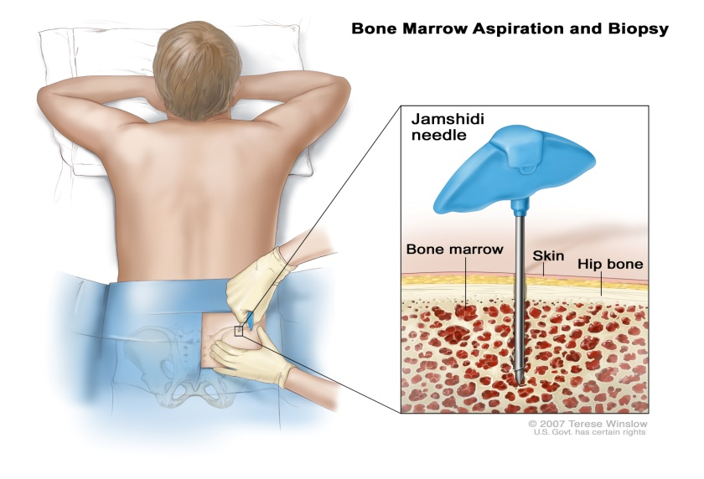
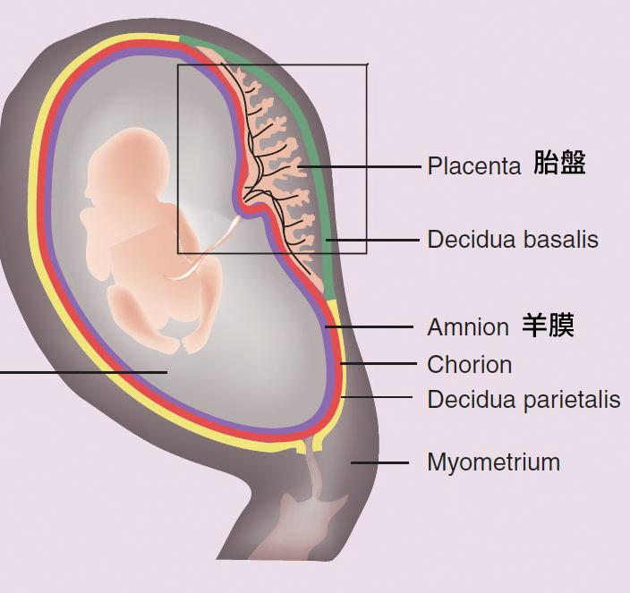
Where Can We Isolate MSCs?
Adult-type MCSs:
  bone marrow
  adipose tissue
  tooth
Fetal-type MSCs:
  placenta
  amniotic fluid
  amniotic membrane
  umbilical cord

Slide 21
Fetal-type MSCs vs Adult-type BMMSCs
Fetal-type MSCs vs. Adult-type MSCs:
  Easier to collect
  Less suffering to the donors
  Expand faster
  These indicate UCMSCs might be the ideal candidates
  for cell-based therapy
The more immunosuppressive effects of fetal-type MSCs than adult-type MSCs indicate that fetal-type might be clinically used in immune disorders
Wu et al, Transplantation. 2011; 91: 1412-6
Notes:
When UCMSCs are compared to BMMSCs, they are

Slide 22
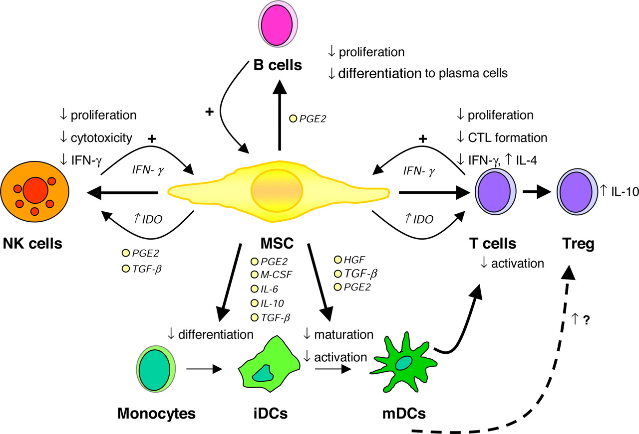
Immunomodulatory Effects of MSCs

Slide 23
Immunomodulation of MSC in Animal Study
Wu KH, et al. An increase in CD3+CD4+CD25+ regulatory T cells after administration of umbilical cord-derived mesenchymal stem cells during sepsis. PLoS One. 2014; 9(10):e110338
Wu KH, et al. Time-Series Expression of Toll-Like Receptor 4 Signaling in Septic Mice Treated With Mesenchymal Stem Cells. Shock. 2016
Wu KH et al. The modulation of Th2 immune pathway in the immunosuppressive effect of human umbilical cord mesenchymal stem cells in a murine asthmatic model. Inflamm Res. 2016; 65:795-801.
Wu KH et al. Toll-like receptor signaling associated with immunomodulation of umbilical cord–derived mesenchymal stem cells in mice with systemic lupus erythematosus. Lupus. 2020;29:165-175.

Slide 24

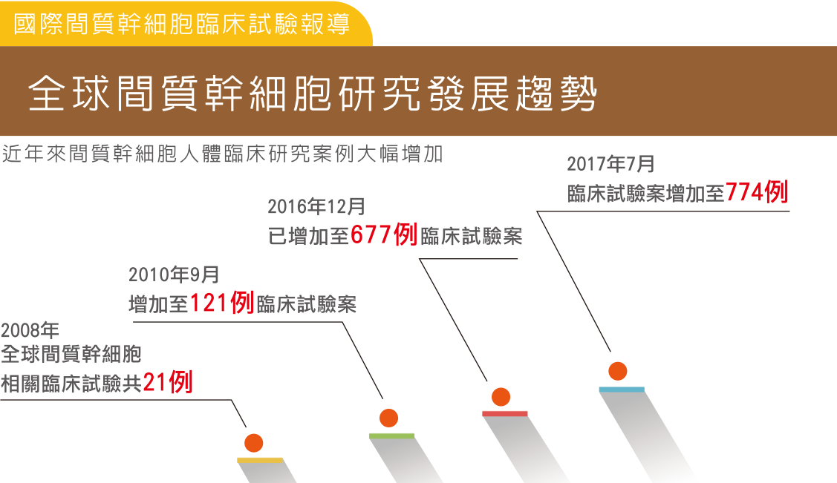
全球間質幹細胞臨床研究發展
  近年來間質幹細胞人體臨床研究
  案例大幅增加
2022年2月
臨床試驗案增加至1,399案
  調節免疫功能
  刺激細胞增生
2018年2月
臨床試驗案增加至804案
  降低排斥反應
案
案
案
案

Slide 25
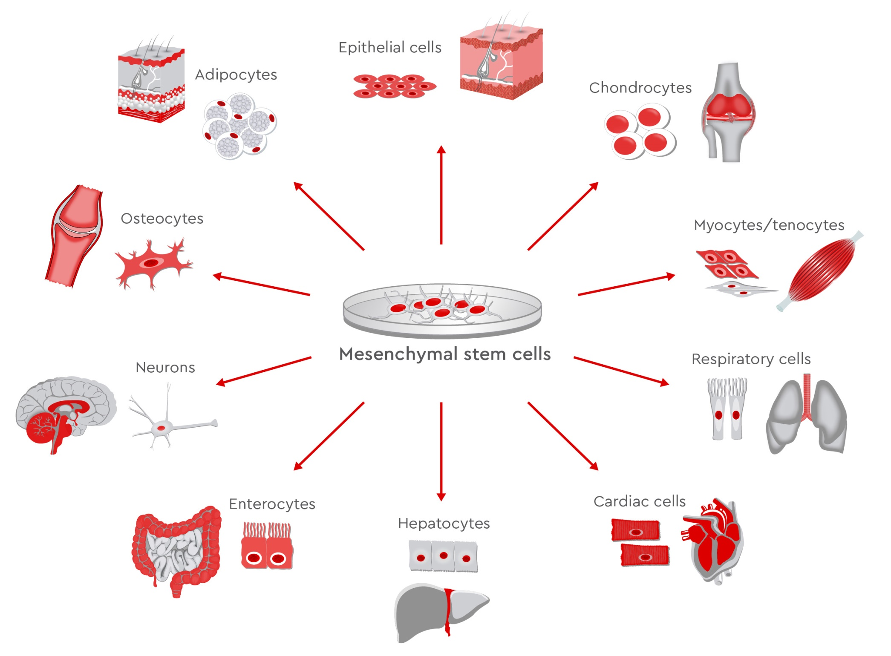
表皮細胞
脂肪細胞
軟骨細胞
骨細胞
肌肉細胞
間質幹細胞
再生及修復組織
神經細胞
肺相關細胞
免疫調節功能
心臟細胞
肝細胞

Slide 26
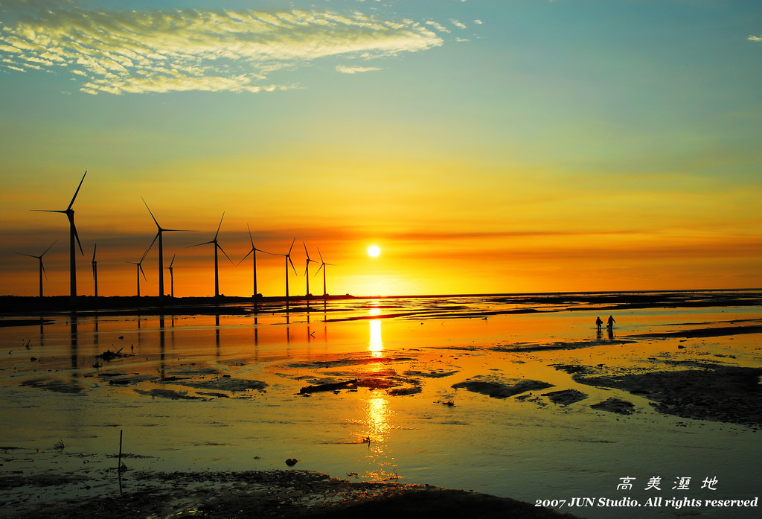

Slide 27
Flow chart for the clinical application of cord MSCs
Recruit the suitable candidate
Inform MSC bank to select suitable MSCs, expand, and re-cryostorage
MSCs are shipped to hospital and cryostoraged in hospital
After cord blood transplantation, MSCs are thawed and washed
Test for mycoplasma infection and endotoxin
MSCs are transferred to transplant room and infused into recipient
Test for bacterial and fungal infection
Notes:
This is our flow chart for the clinical use of cord MSCs. We cooperate this study with Bionet coporation.

Slide 28
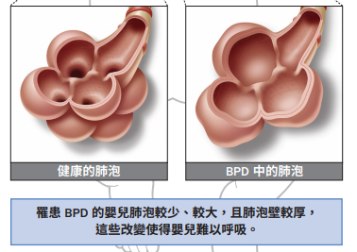
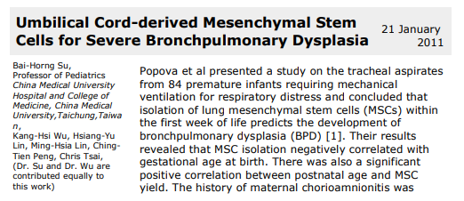

嚴重肺支氣管發育不全(早產兒)
中國附醫蘇百弘醫生與巫康熙醫生於小兒科期刊發表
臨床試驗顯示
經常有其他呼吸問題 (例如呼吸窘迫症候群）或嚴重感染。
24週大嬰兒(只有800公克)，
出生第二天發生呼吸窘迫，
出生後168天體重才2,680公克，
兩位醫生決定進行氣管內間質幹細胞輸注治療：
60天-發育不全的嚴重程度明顯改善
73天-她可以自行呼吸
7個月後-健康狀況非常良好
嬰兒必須更費力
才能取得足夠氧氣!
BPD-Mandarin.pdf (nicu-pet.com)
醫療新焦點。間質幹細胞大應用
中山附醫巫康熙教授

Slide 29
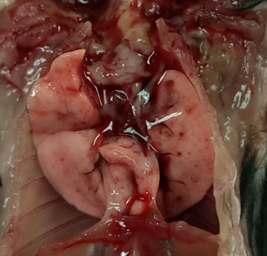
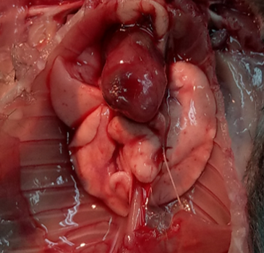
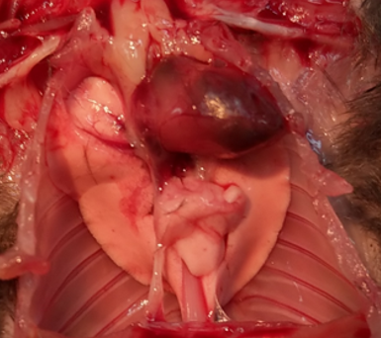
小鼠肺損傷後，以臍帶間質幹細胞治療後，和PBS比較，外觀明顯改善
(a). LPS OA + PBS OA (b). LPS OA + CMSC OA (c). LPS OA + CMSC IP
小鼠肺損傷嚴重度。 LPS誘發小鼠肺損傷後，(a)以口咽吸入法施加 PBS；(b)以口咽吸入法施加臍帶間質幹細胞 (CMSC)；(c)以腹腔注射法施加臍帶間質幹細胞 (CMSC)。
OA: oropharyngeal aspiration
IP: intraperitoneal injection

Slide 30
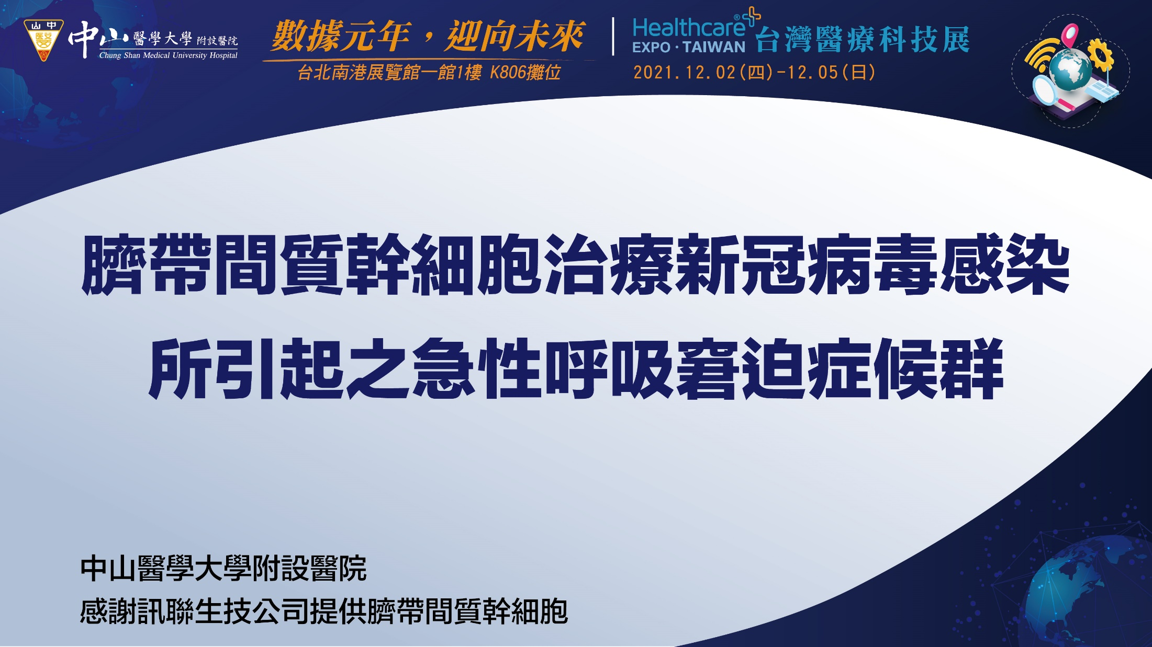

Slide 31
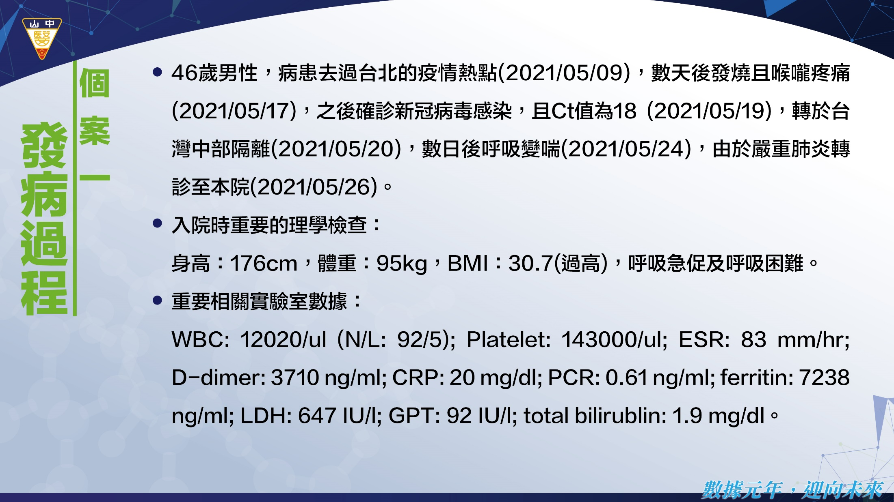

Slide 32
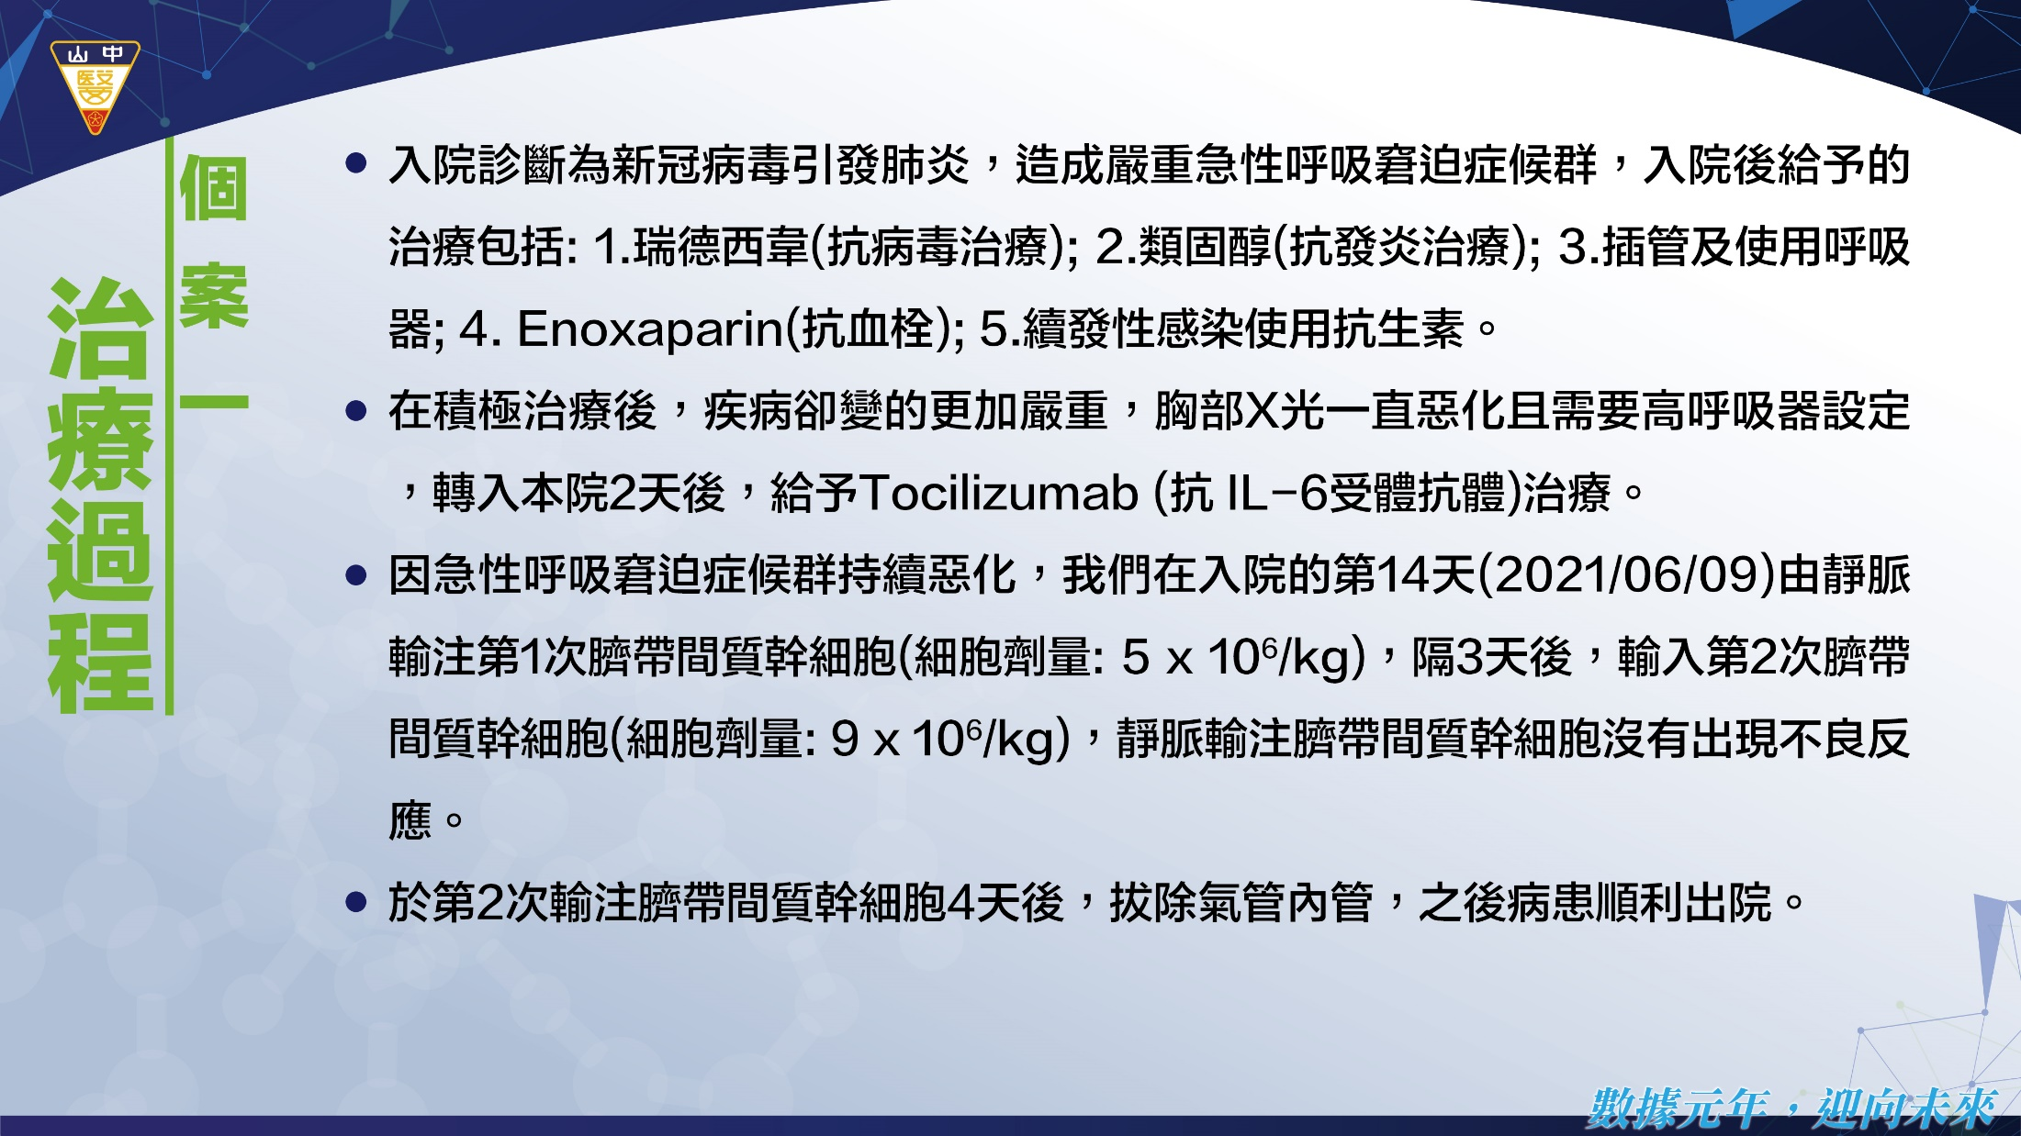

Slide 33
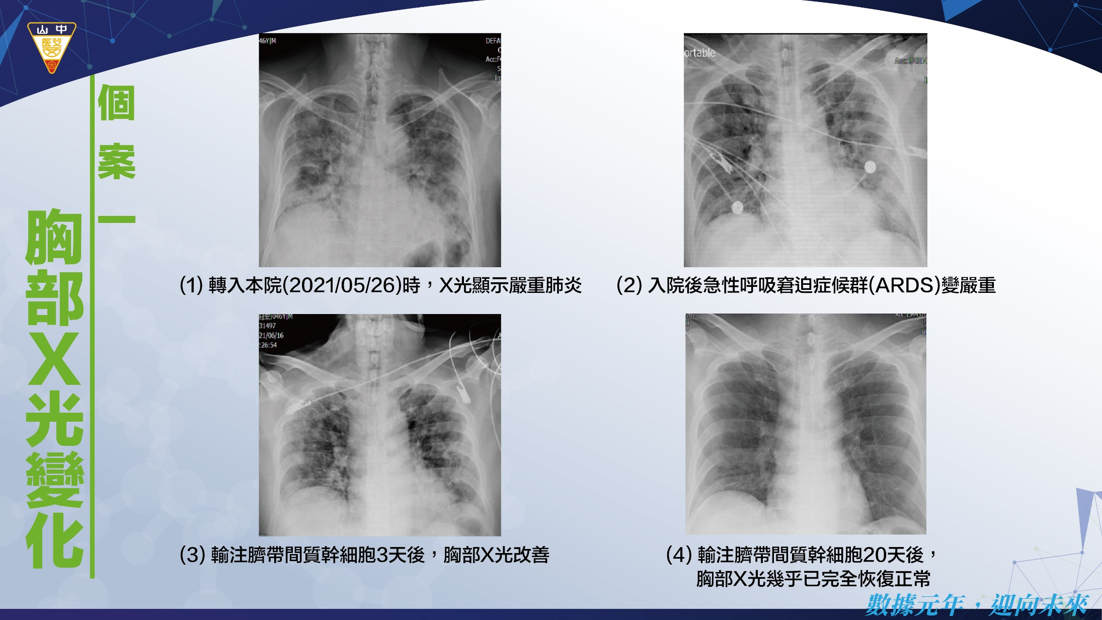

Slide 34
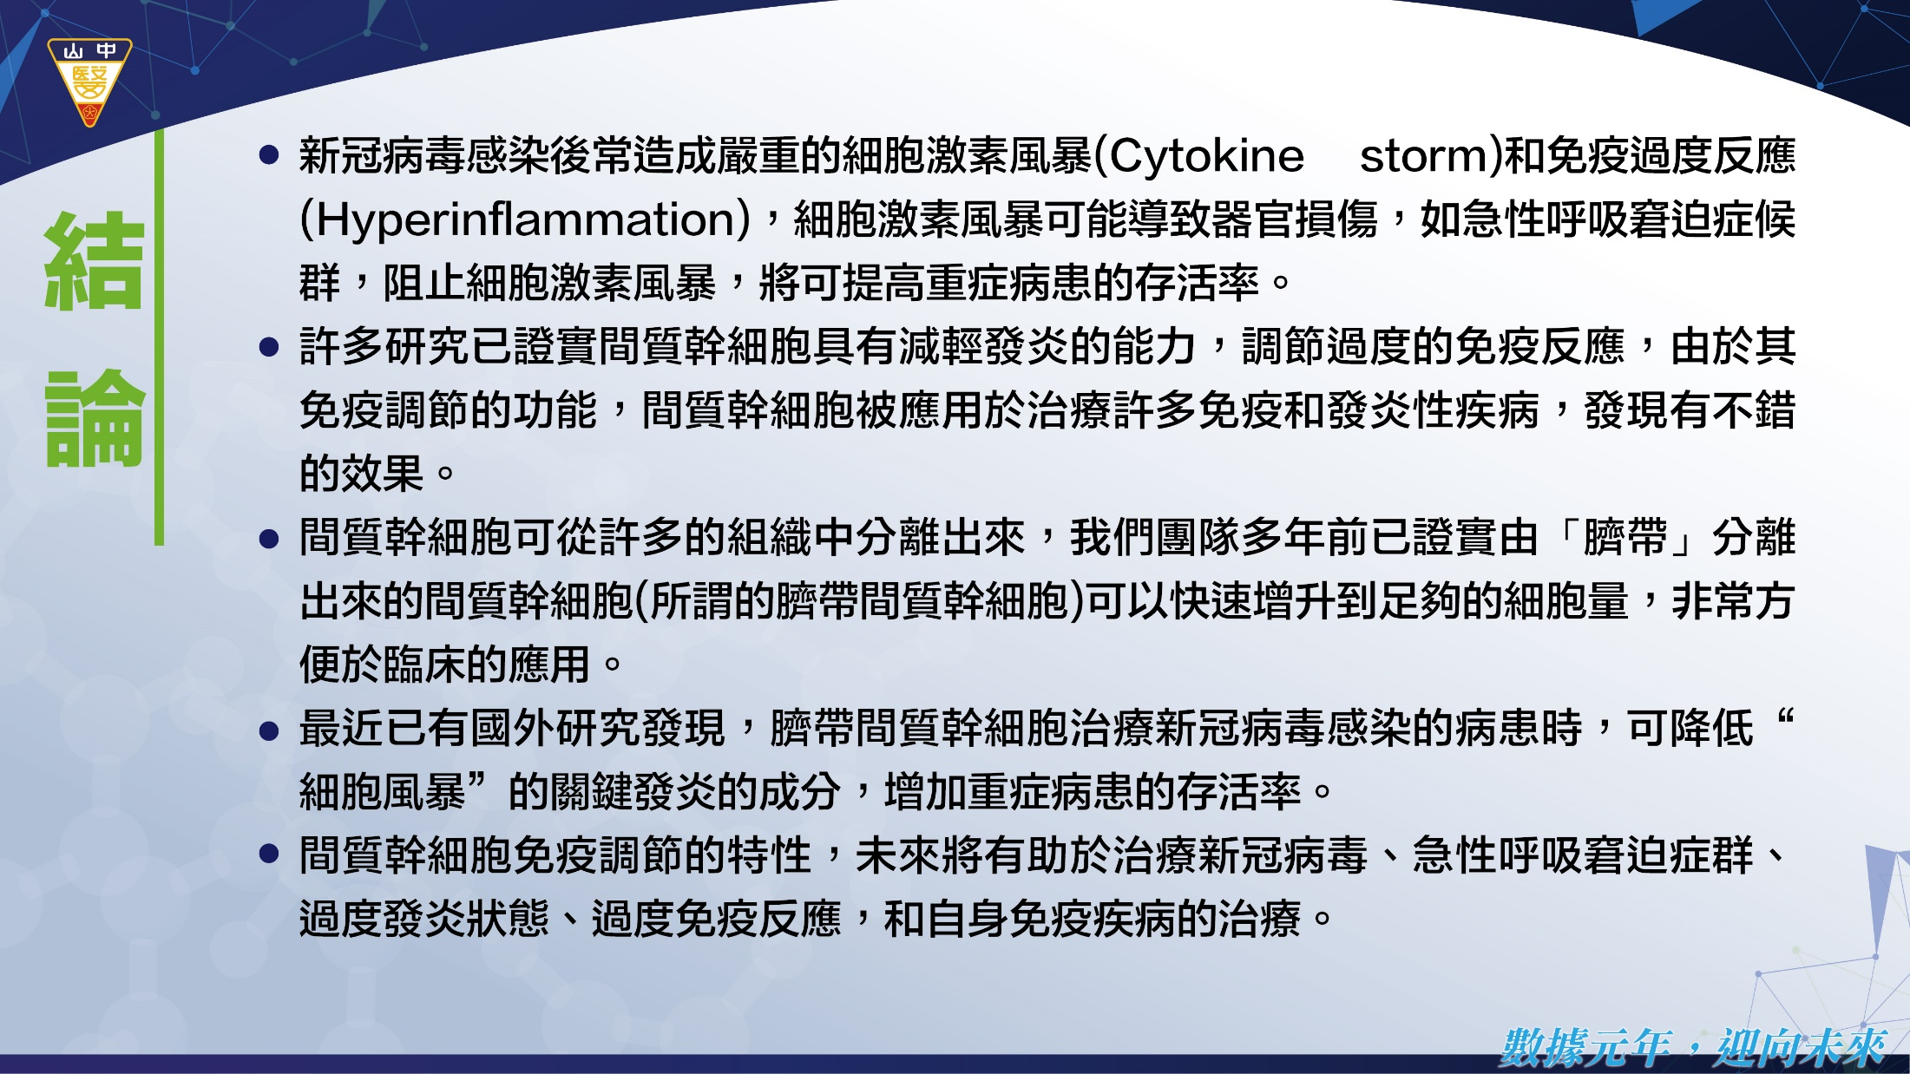

Slide 35
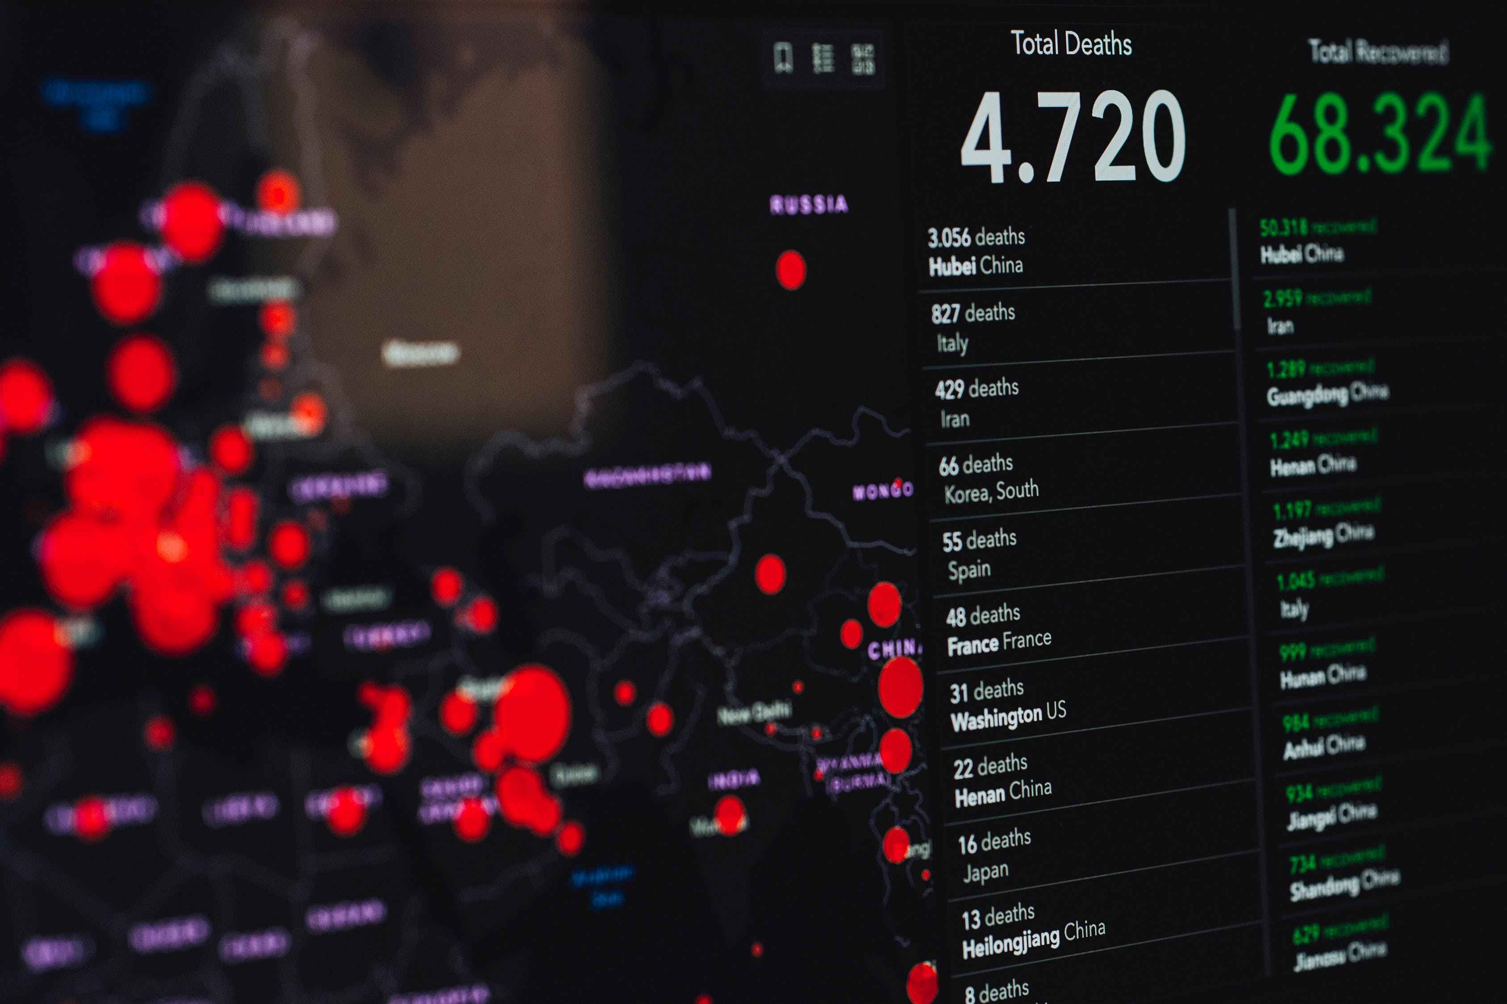
間質幹細胞MSC
在Covid-19關鍵時刻
為中重症患者，帶來生機!

Slide 36

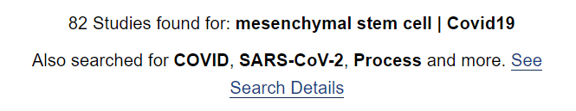
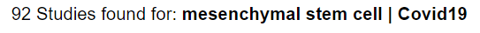
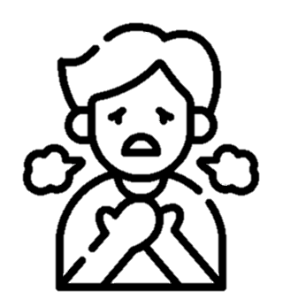
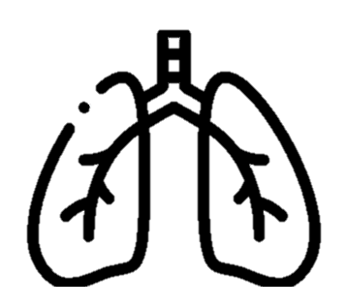
間質幹細胞成為呼吸道疾病治療關鍵
截至2022.02.28
治 療
癒 後
具有強大的免疫調節功能
可以抑制T細胞活性
調節 CD4+、CD8+的活性
間接抑制樹突細胞
可協助修復受傷組織
肺部損傷
國內長庚團隊MSC治療ARDS
一期臨床安全性良好，進入2期臨床
2021疫情期間
中山附醫透過恩慈專案，執行緊急醫療
患者症狀大幅改善(可拔管出院)
Yip HK, et. al. Crit Care Med. 2020 Mar 13.
免疫調節 | 抑制發炎 | ARDS
修復 | 肺部損傷
從治療到癒後，MSC有機會協助
Notes:
美國知名雜誌研究顯示，經IV注射幹細胞後，絕大多數的幹細胞會循環到肺部
發揮降低發炎反應/改善肺部微環境/抑制免疫系統過度活化/促進受損肺部細胞的內源性修復
對於出現ARDS的重症病人，可以減緩急性期的肺部細胞損傷；改善癒後肺纖維化現象。

Slide 37
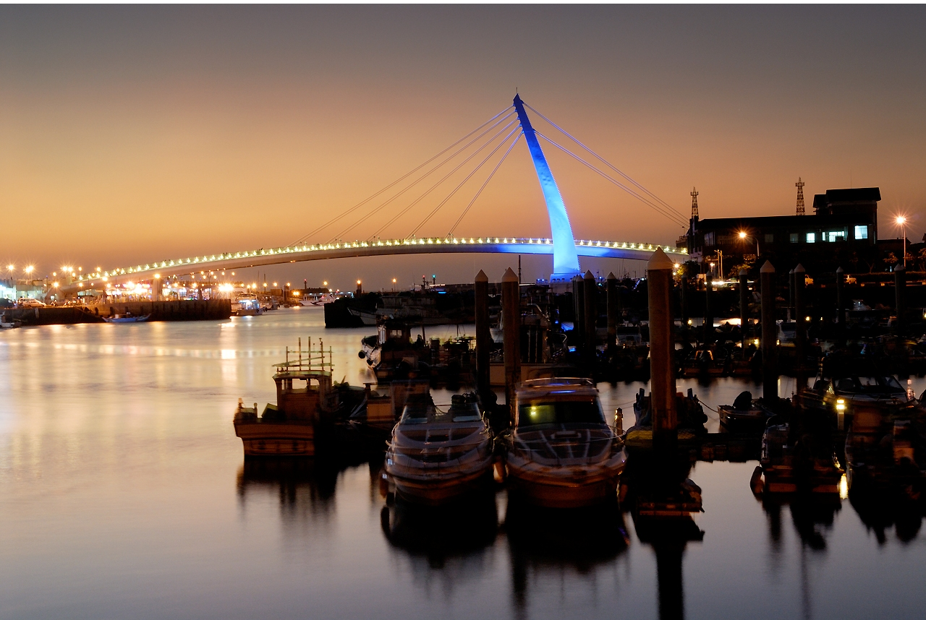

Slide 38
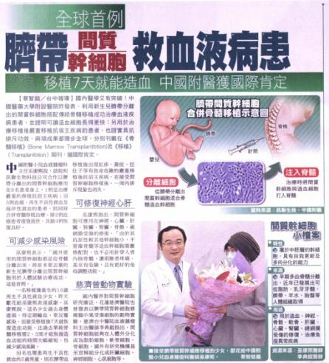
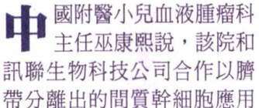
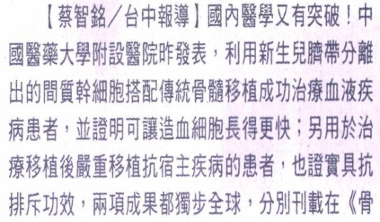
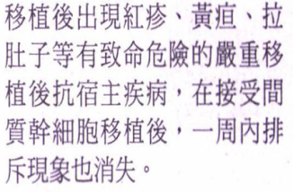
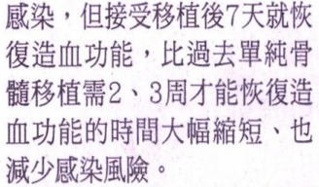
全球
首例
造血幹細胞+間質幹細胞
混合移植成功案例
醫療新焦點。間質幹細胞大應用
中山附醫巫康熙教授
資料來源：蘋果日報 2011/4/23
Notes:
訊聯與中國醫藥大學附設醫院的巫康熙醫師合作進行臍帶血及臍帶間質幹細胞的混合移植
結果發現在一位再生不良性貧血的患者，她的造血功能在移植後7天就恢復，比單純造血幹細胞移植 2-3周 造血功能回復的更快。而且之前出現的排斥現象，也在一周內完全消失了
證明了 MSC 可讓造血細胞長的更快，在體內進行自然的增生，減低排斥

Slide 39
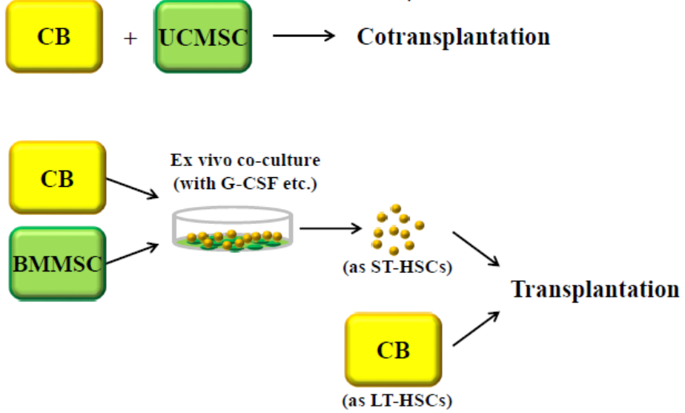
Wu et al, Transplantation, 2013;95(5):773-7
Notes:
After the animal studies, our pilot study found cotransplantation of UCMSCs enhance hematopoiesis after cord blood transplantaion

Slide 40
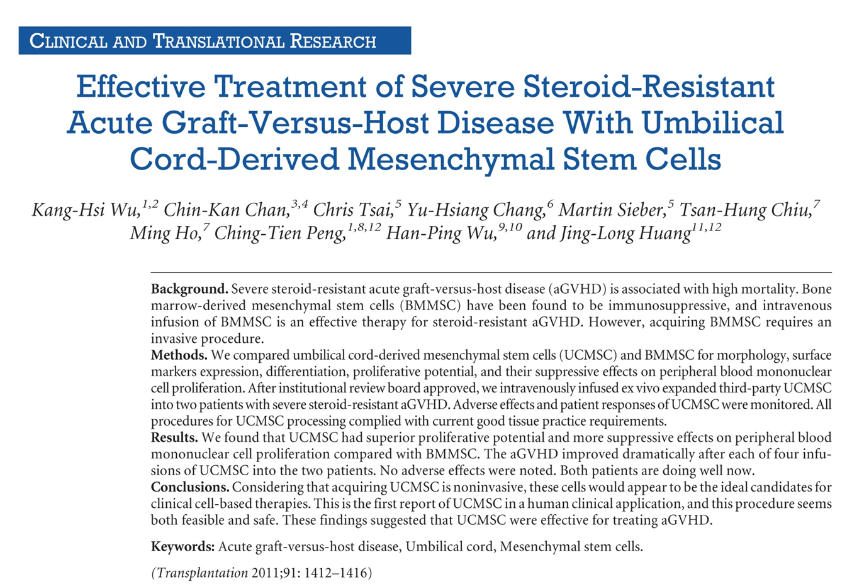
Wu et al, Transplantation. 2011; 91: 1412-6.
Cited: 78 (from web of science)

Slide 41
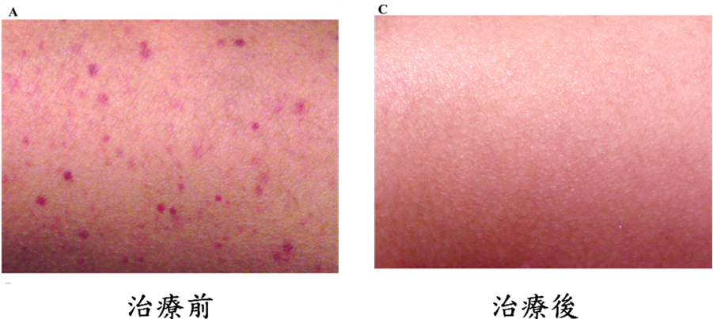
Skin Lesions Improved After UCMSC Infusion
Before UCMSC
After UCMSC

Slide 42
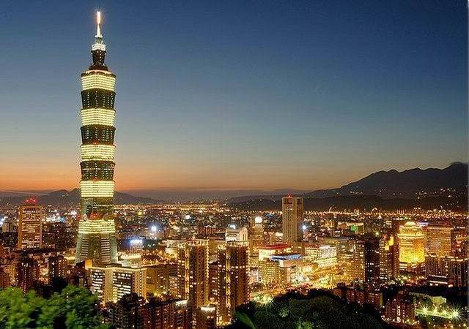

Slide 43
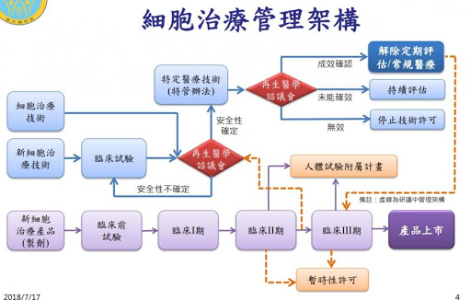

Slide 44
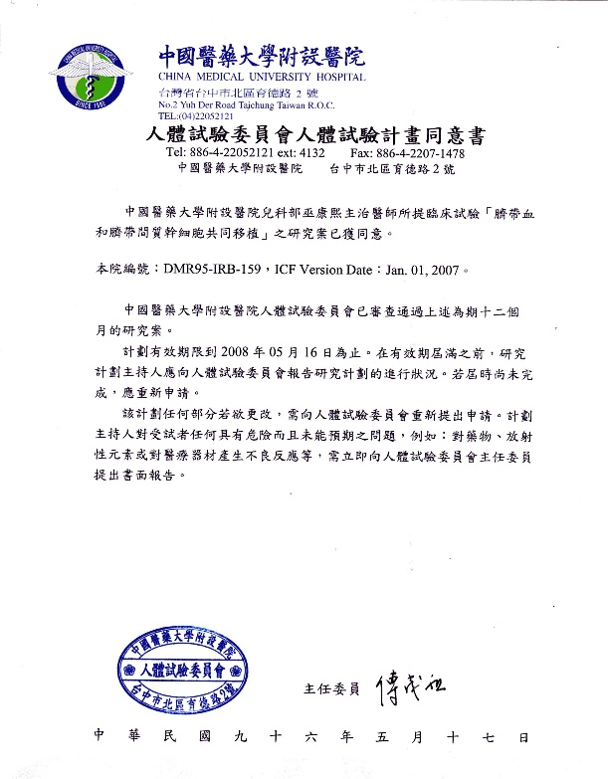
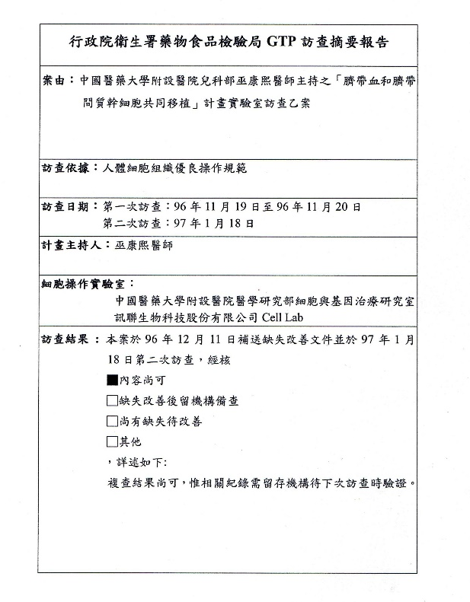
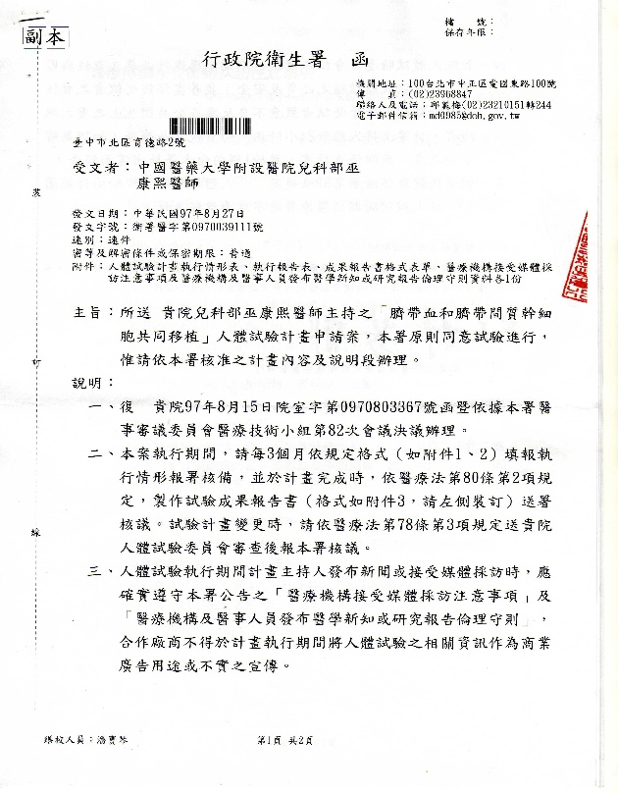
Before cord MSCs were applied to human, our study was approved by IRB, GTP, and government in Taiwan
IRB approval
GTP approval
Government approval
Notes:
Before cord MSCs were applied to human, our study was approved by IRB, GTP, and government in Taiwan. It took a long time and it was not easy!

Slide 45
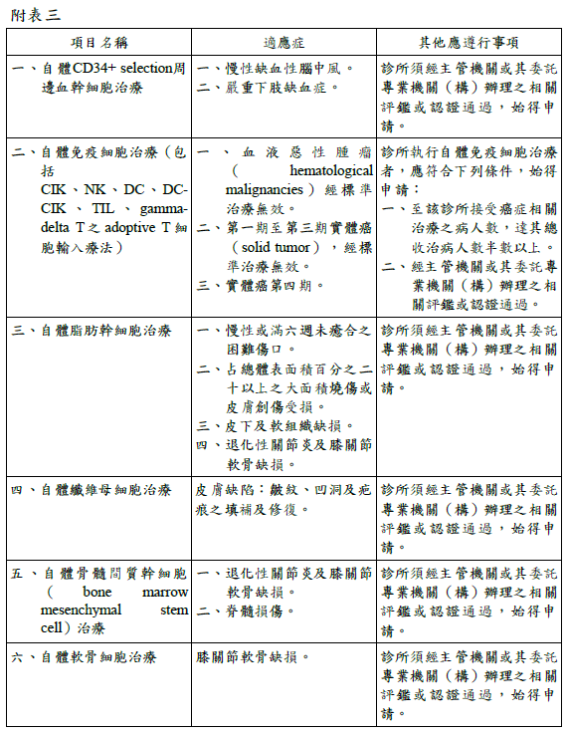
重大突破!2018.09月國內醫療新進展
衛福部開放自體細胞治療
腦血管疾病健保給付總額9th; 死因4th; 全台病人數達56萬人
腫瘤死因1st;全台病人達2百萬人
糖尿病健保給付總額3th;死因5th; 全台病人數達2百萬人
臨床研究合作資源，
燒傷全台人數達20萬人
肌肉/軟組織疾患Soft tissue disorders全台人數達440萬人
膝部骨關節炎全台病人數達
80萬人;
其他關節病變全台人數達300萬人。
「特定醫療技術檢查檢驗醫療儀器施行或使用管理辦法」
中華民國 110年2月9日 衛部醫字第 1101660674號

Slide 46
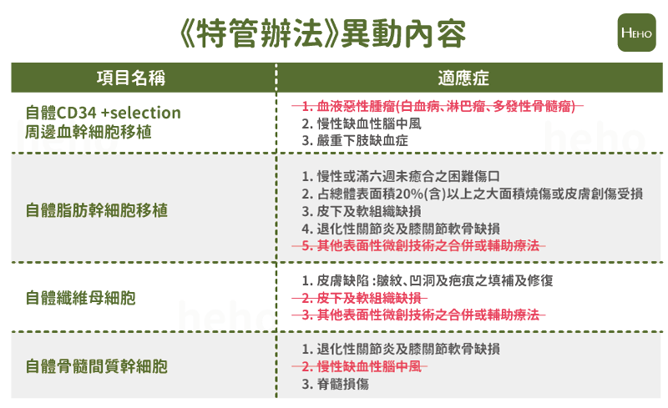
2020年修改後的特管法

Slide 47
『從內到外』脂肪幹細胞應用非常廣泛
1
2
3
傷口修復
關節照護
美顏美型
恢復皮膚平整
舒緩疼痛不適
打造自信美麗
未癒合之困難傷口
大面積燒燙傷/創傷
退化性關節炎及
膝關節軟骨缺損
皮下及軟組織缺損
加速癒合.舒緩疼痛.
減少疤痕
軟骨再生與修復
避免人工關節置換
自體脂肪移植與
微創療程升級

Slide 48
法規進展。細胞治療進行式
法規開放29 項
造血幹細胞應用
特管法開放
6 種細胞治療
異體細胞治療
公告有條件應用
2005
2016
2018
2020
2021
2022
保險理賠「重大疾病」
包含造血幹細胞移植
自體臍帶血輸注
回歸醫師專業判斷^{註}
再生醫療三法
資料來源：訊聯及衛福部函文
Notes:
媽媽，你在懷孕過程當中，最在意的是什麼? 是不是寶寶的健康?是
那一定要花個五分鐘的時間來聽一下幹細胞對寶寶的健康有什麼保障。
很多媽媽以為幹細胞在台灣不能用或是使用範圍有限，而沒存下幹細胞，是非常可惜的!
我們在這領域服務，所以對法規開放幹細胞的歷程非常了解。
這麼重要的消息，一定要分享給媽媽你知道。
早在16年前，國內只有開放29項的臍帶血適應症，在這中間還有保險給付的條文修正，擴大至連同臍帶血的移植都能獲得給付。
而且異體使用的法規雖然現在尚未開放，但十年後呢?訊聯 21 年前成立的時候 也都還沒有任何應用案例~而現在可以送到馬偕、中山醫等等應用到 COVID-19 的治療

Slide 49
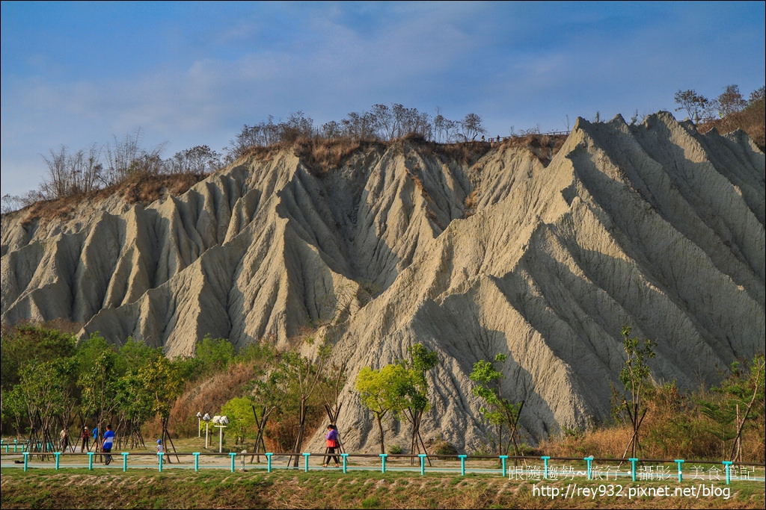

Slide 50
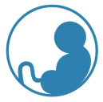
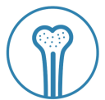
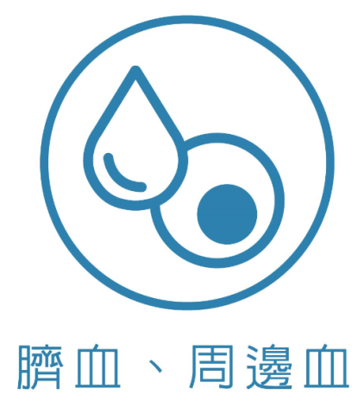



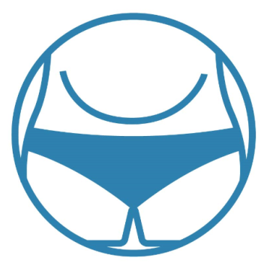

5
『不論年紀』每個人身上都擁有
新生兒
成人/不論年紀
免疫細胞
造血幹細胞
間質幹細胞
本資料僅供訊聯生物科技股份有限公司使用
寶寶+成人
個人細胞資源
間質幹細胞
造血幹細胞及免疫細胞

Slide 51




細胞治療時代來臨!
臍帶
脂肪
間質幹細胞
臍帶血
造血幹細胞
免疫細胞
提供寶寶、家人更全面的健康規劃

Slide 52
Just keep walking……..
Thank you for your attention

